Slide 1


Федеральное государственное бюджетное образовательное учреждение
высшего образования
«РОССИЙСКАЯ АКАДЕМИЯ НАРОДНОГО ХОЗЯЙСТВА и
ГОСУДАРСТВЕННОЙ СЛУЖБЫ
ПРИ ПРЕЗИДЕНТЕ РОССИЙСКОЙ ФЕДЕРАЦИИ»
ИНСТИТУТ ЭКОНОМИКИ, МАТЕМАТИКИ И ИНФОРМАЦИОННЫХ ТЕХНОЛОГИЙ
ФАКУЛЬТЕТ ИНФОРМАЦИОННЫХ ТЕХНОЛОГИЙ И АНАЛИЗА ДАННЫХ
Группа ОБ-230766-22
Кафедра «Системного анализа и информатики»
Направление 09.03.03 Прикладная информатика
Квалификация: бакалавр
ДИПЛОМНЫЙ ПРОЕКТ
На тему «Автоматизация комплекса задач по обработке заказов на основе ИИ-агента для ООО “Читай-город” с использованием СУБД PostgreSQL и ЯП Python»
Студент-дипломник: Грабовец Данила Сергеевич
Руководитель проекта: Егорова Лариса Ивановна
Консультант: Богомольная Галина Владимировна
Зав. кафедрой: Маруев Сергей Александрович
МОСКВА, 2026 г.

Slide 2
ОБЪЕКТ:
Процесс обработки обращений клиентов интернет-магазина на начальном этапе взаимодействия
ПРЕДМЕТ:
Методы, модели и инструменты автоматизации первичного диалога и маршрутизации обращений на основе текстового ИИ-агента
АКТУАЛЬНОСТЬ:
Актуальность данной работы обусловлена необходимостью поиска эффективных инструментов автоматизации первичного этапа взаимодействия с клиентом.
ЦЕЛЬ:
Разработка проекта текстового ИИ-агента первой линии
ЗАДАЧИ:
1. Провести системный анализ и сформировать модель AS-IS рассматриваемого процесса.
2. Сформулировать экономическую сущность задачи и выполнить постановку задачи к проектируемому ИИ-агенту.
3. Проанализировать существующие программные решения и обосновать выбор технологии проектирования.
4. Разработать архитектуру информационной системы с интеграцией в ИТ-ландшафт компании.
5. Спроектировать информационное обеспечение (инфологическая и даталогическая модели данных).
6. Разработать макет административного интерфейса для сопровождения ИИ-агента.
7. Выполнить расчёт и обоснование экономической эффективности проекта.
2

Slide 3
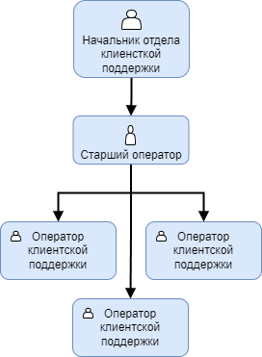
ОБЪЕКТ АВТОМАТИЗАЦИИ:
Отдел клиентской поддержки (ОКП) ООО «Читай-город»
СТРУКТУРА ОКП:
1. Начальник ОКП — управление отделом, контроль KPI
2. Старший оператор — наставничество, контроль качества, сложные кейсы
3. Операторы ОКП — первичный контакт с клиентом по всем каналам связи
ФУНКЦИИ ОКП:
Консультирование;
Помощь с заказами;
Возвраты и претензии;
Лояльность и сертификаты;
Личный кабинет и цифровые сервисы.
ЦЕЛЬ И РЕЗУЛЬТАТ:
Цель — оперативное и качественное решение запросов, высокий уровень сервиса, сохранение лояльности
Результат — закрытое обращение, зафиксированное в CRM-системе
2

Slide 4


ПРОБЛЕМЫ СУЩЕСТВУЮЩЕЙ ТЕХНОЛОГИИ (AS-IS):
Полностью ручная первичная обработка текстовых обращений операторами ОКП;
Высокая трудоёмкость: ~27 495 ч/год; среднее время — 8 минут на обращение;
Ручная классификация тематики и субъективная маршрутизация;
Последовательная обработка диалогов;
Низкая масштабируемость при росте потока, неравномерная нагрузка; высокая доля рутинных операций.
ЦЕЛИ ПРОЕКТИРУЕМОГО РЕШЕНИЯ (TO-BE):
Сокращение времени обработки до 5–6 мин и снижение трудоёмкости не менее чем на 25%;
Автоматическая классификация обращений и подбор регламентов (RAG) на базе утверждённой базы знаний;
Параллельная обработка текстовых обращений ИИ-агентом первой линии;
Передача оператору сложных, операционных и нестандартных кейсов;
Без автономных изменений в ERP/CRM.
2

Slide 5
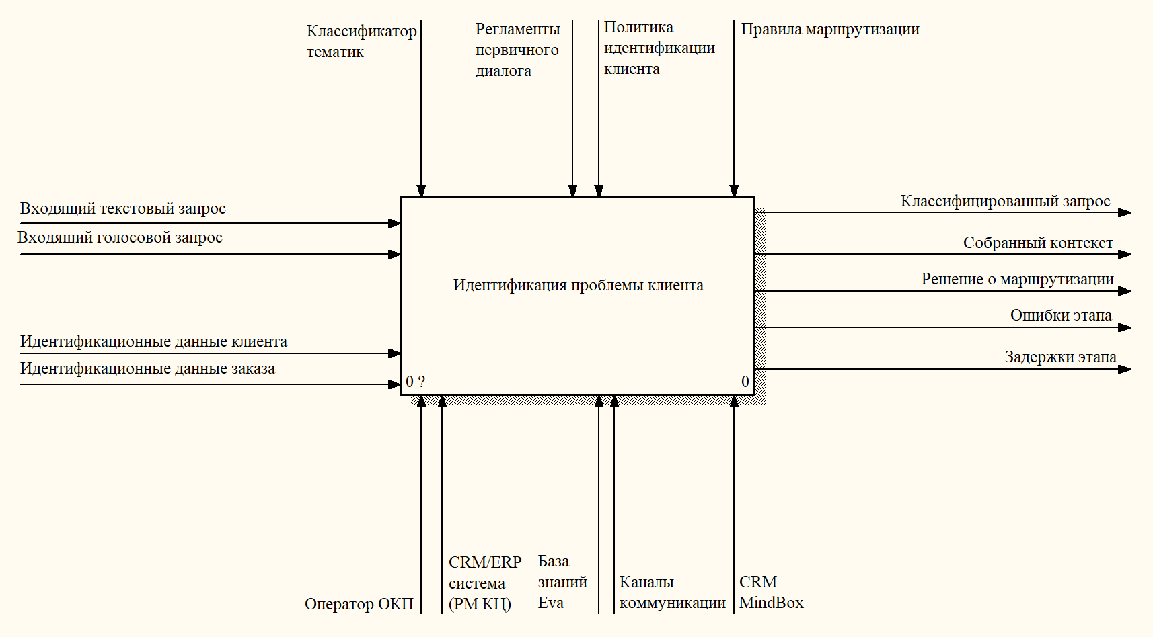
Процесс AS-IS (IDEF0, уровень A0)

Slide 6
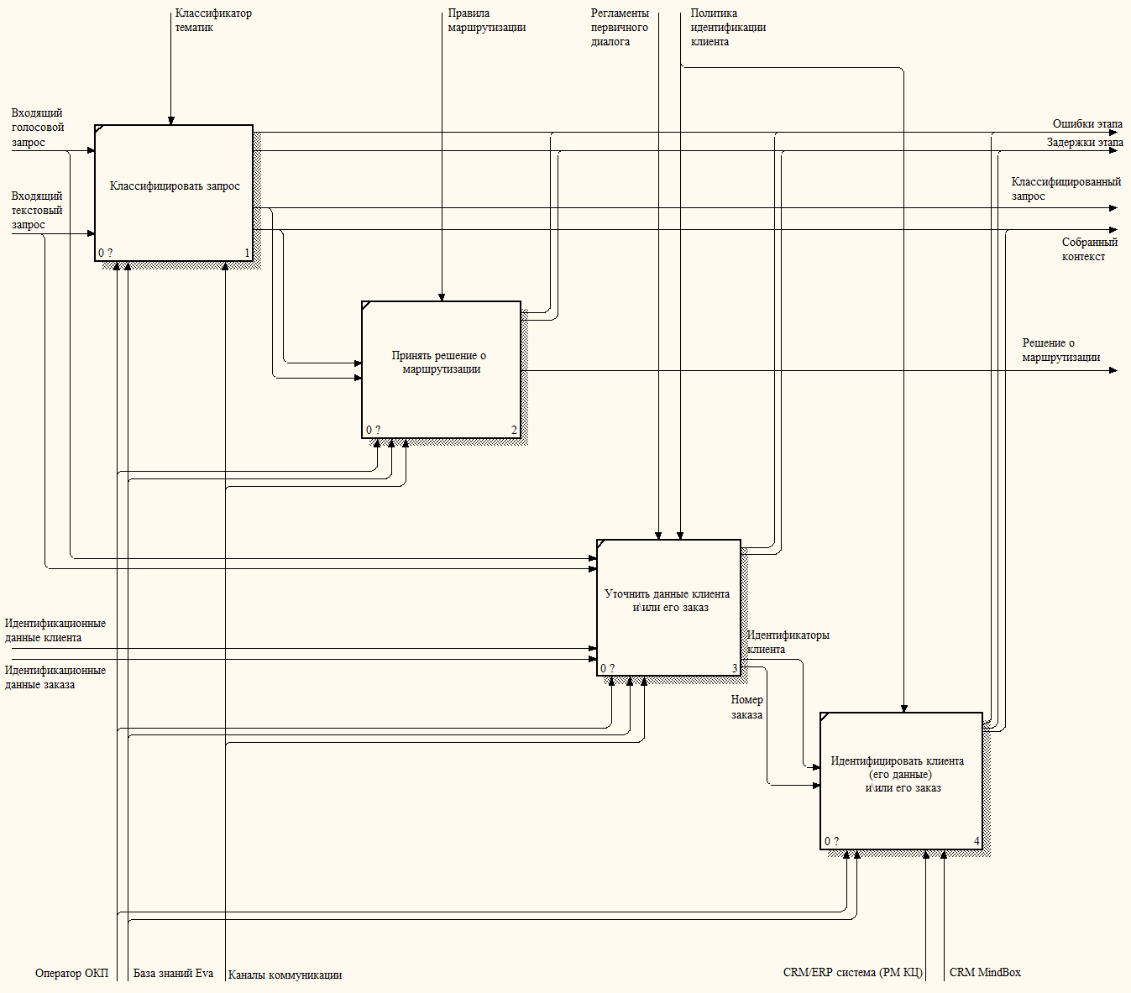
Процесс AS-IS (IDEF0, декомпозиция уровня A0)

Slide 7
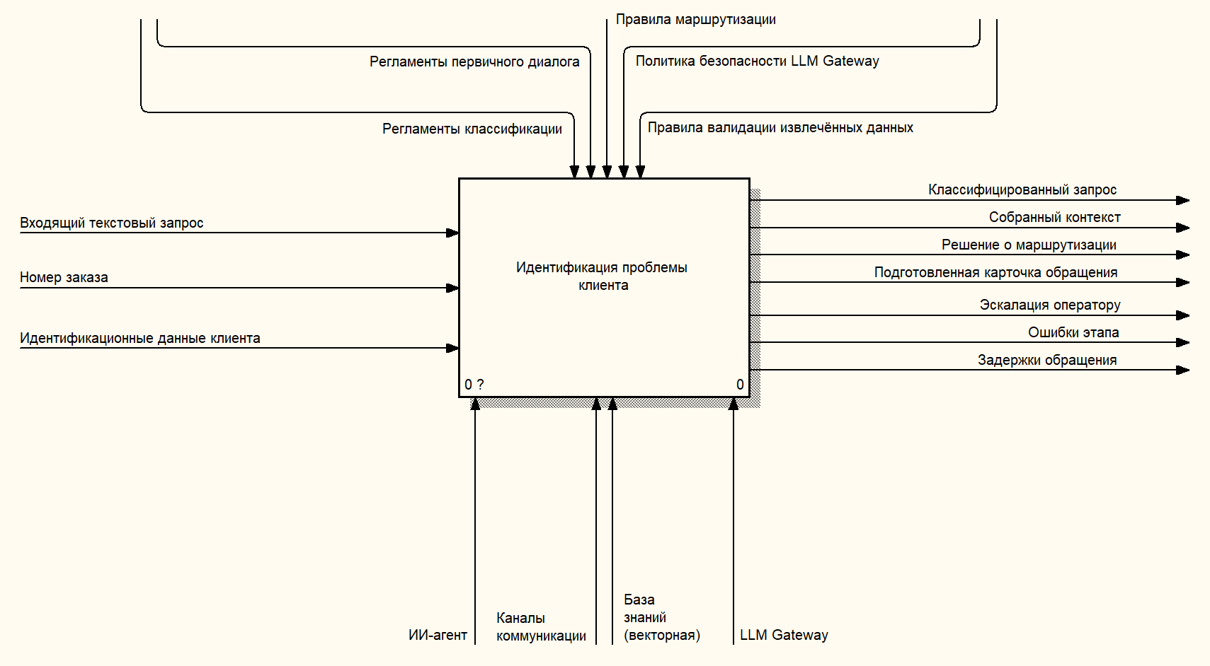
Процесс TO-BE (IDEF0, уровень A0)

Slide 8
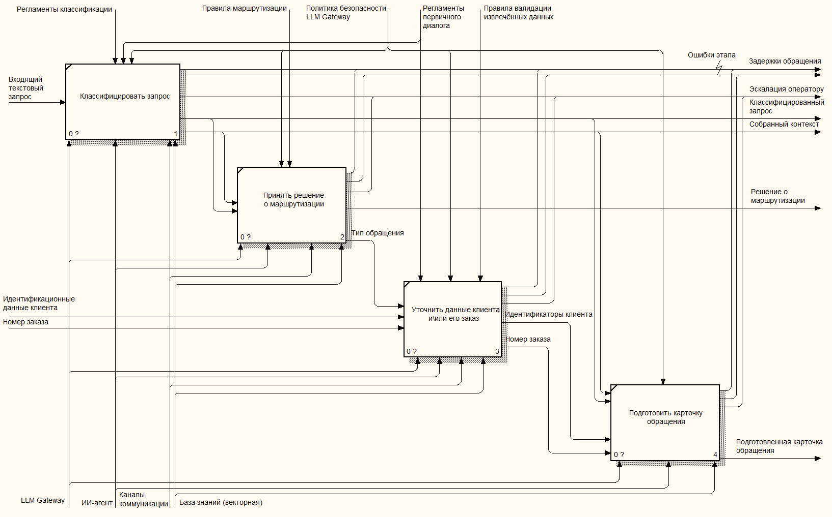
Процесс TO-BE (IDEF0, декомпозиция уровня A0)

Slide 9
Выбранный программно-технологический стек
Язык и платформа:
Python 3.12, Linux, Docker / Docker Compose
Веб-сервис:
FastAPI, Pydantic, httpx
Искусственный интеллект и машинное обучение:
LangChain, ChromaDB, LLM Gateway (GigaChat / Yandex GPT)
CatBoost, scikit-learn, PyTorch
Данные:
PostgreSQL, ClickHouse, ChromaDB, Redis
Интеграции и мониторинг:
CRM UseDesk, база знаний Eva, Grafana, loguru
Разработка:
Git, GitLab CI

Slide 10
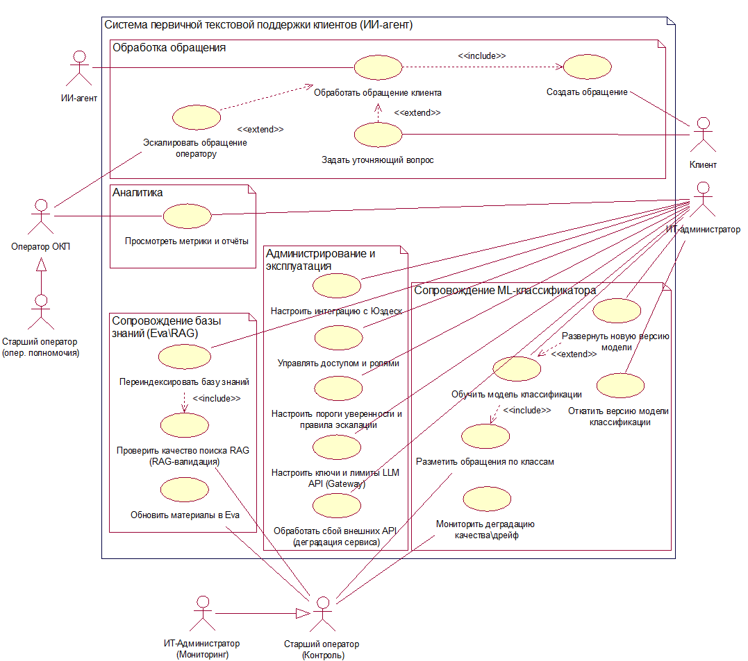
Диаграмма вариантов использования

Slide 11
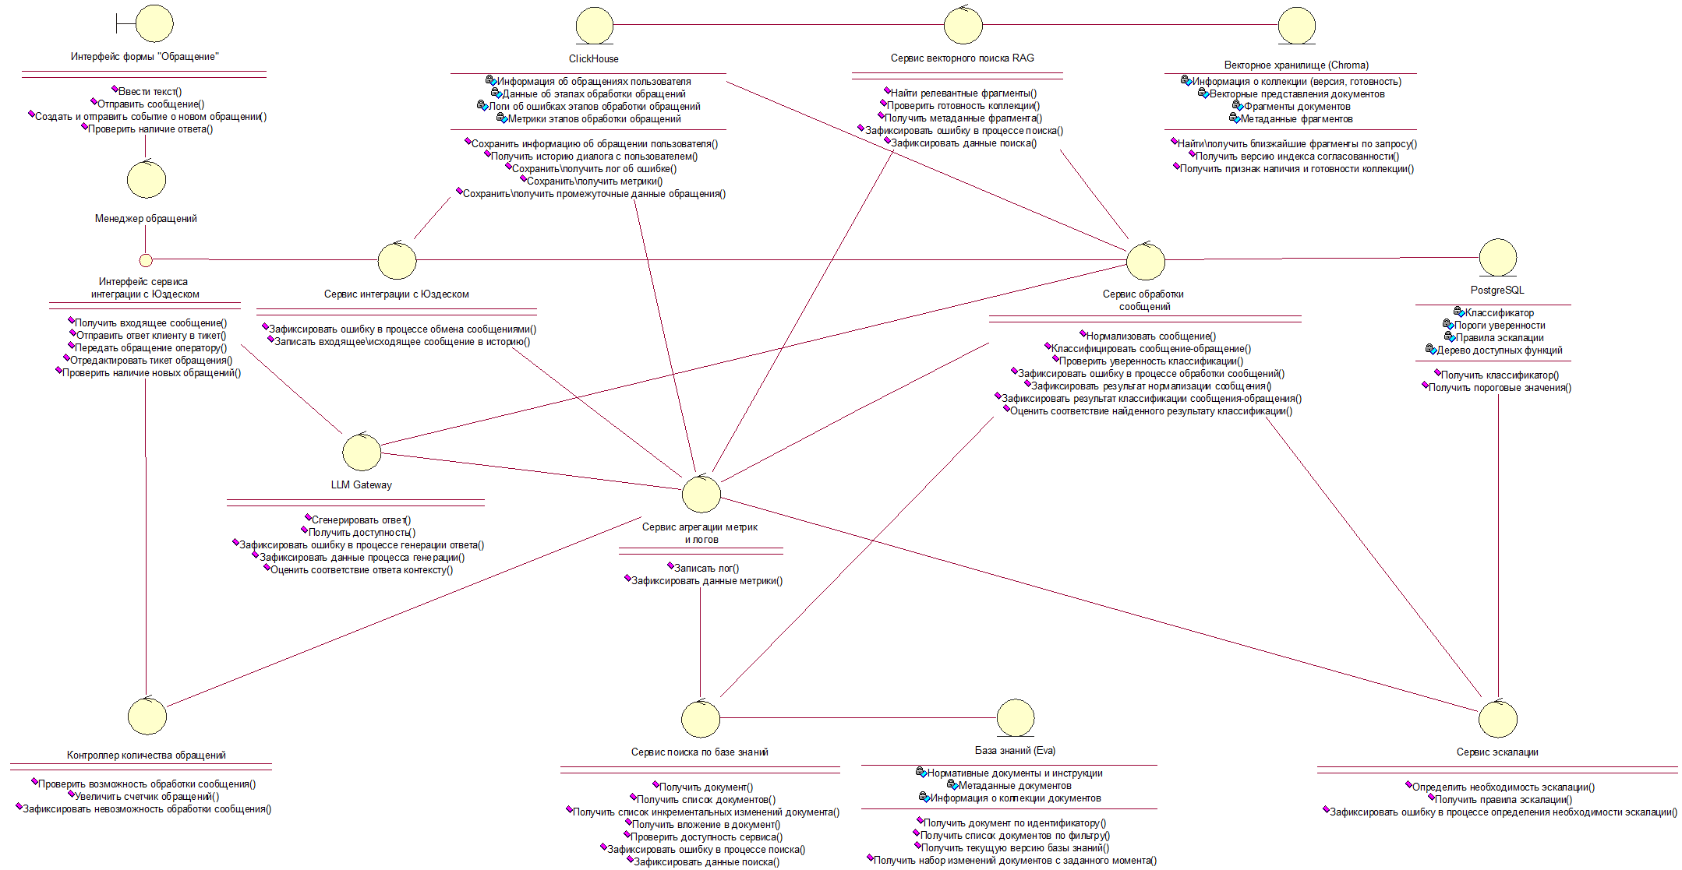
Диаграмма классов

Slide 12
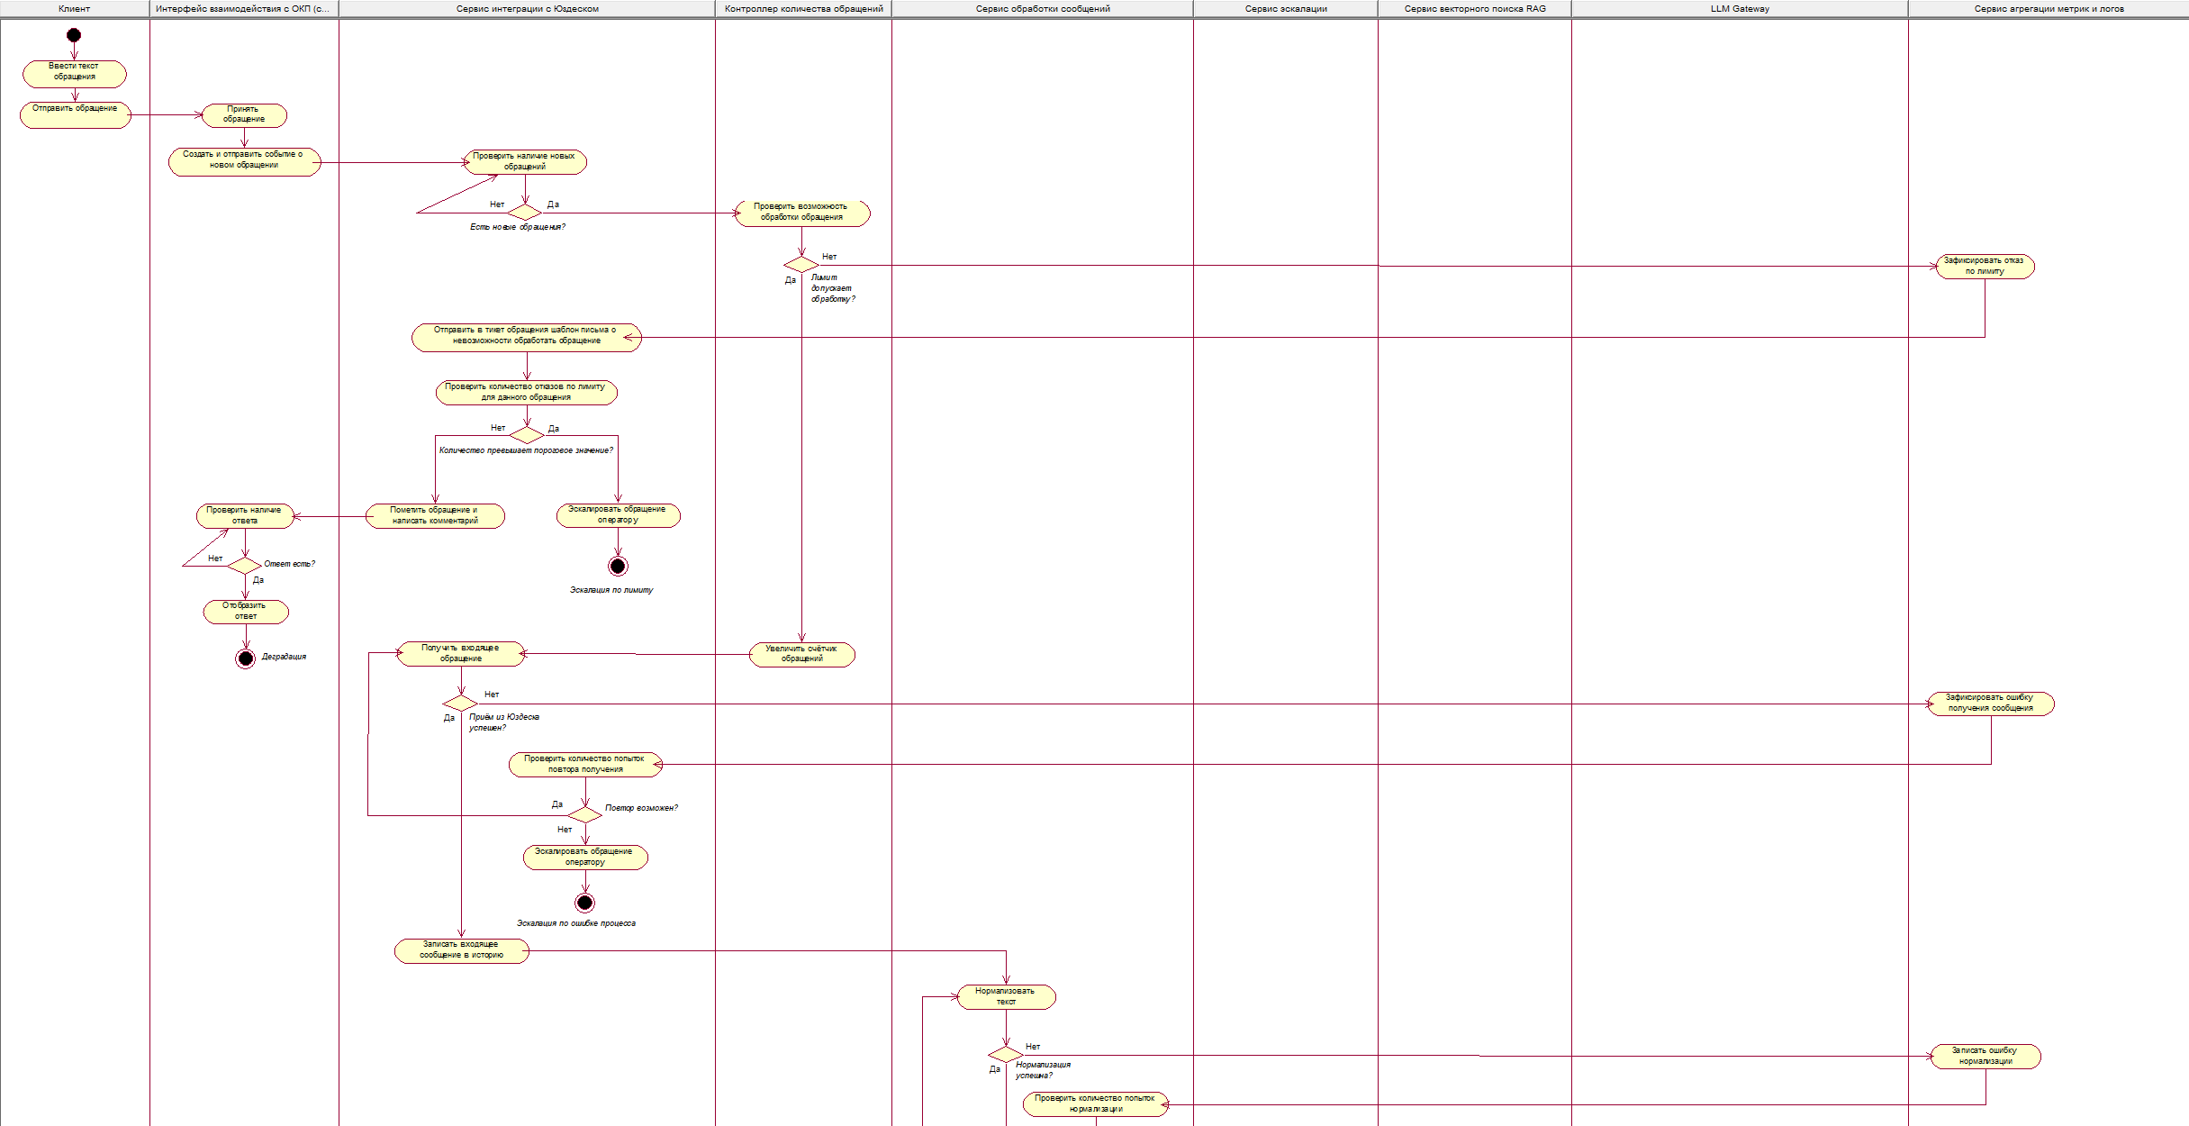
Диаграмма деятельности (№1)

Slide 13
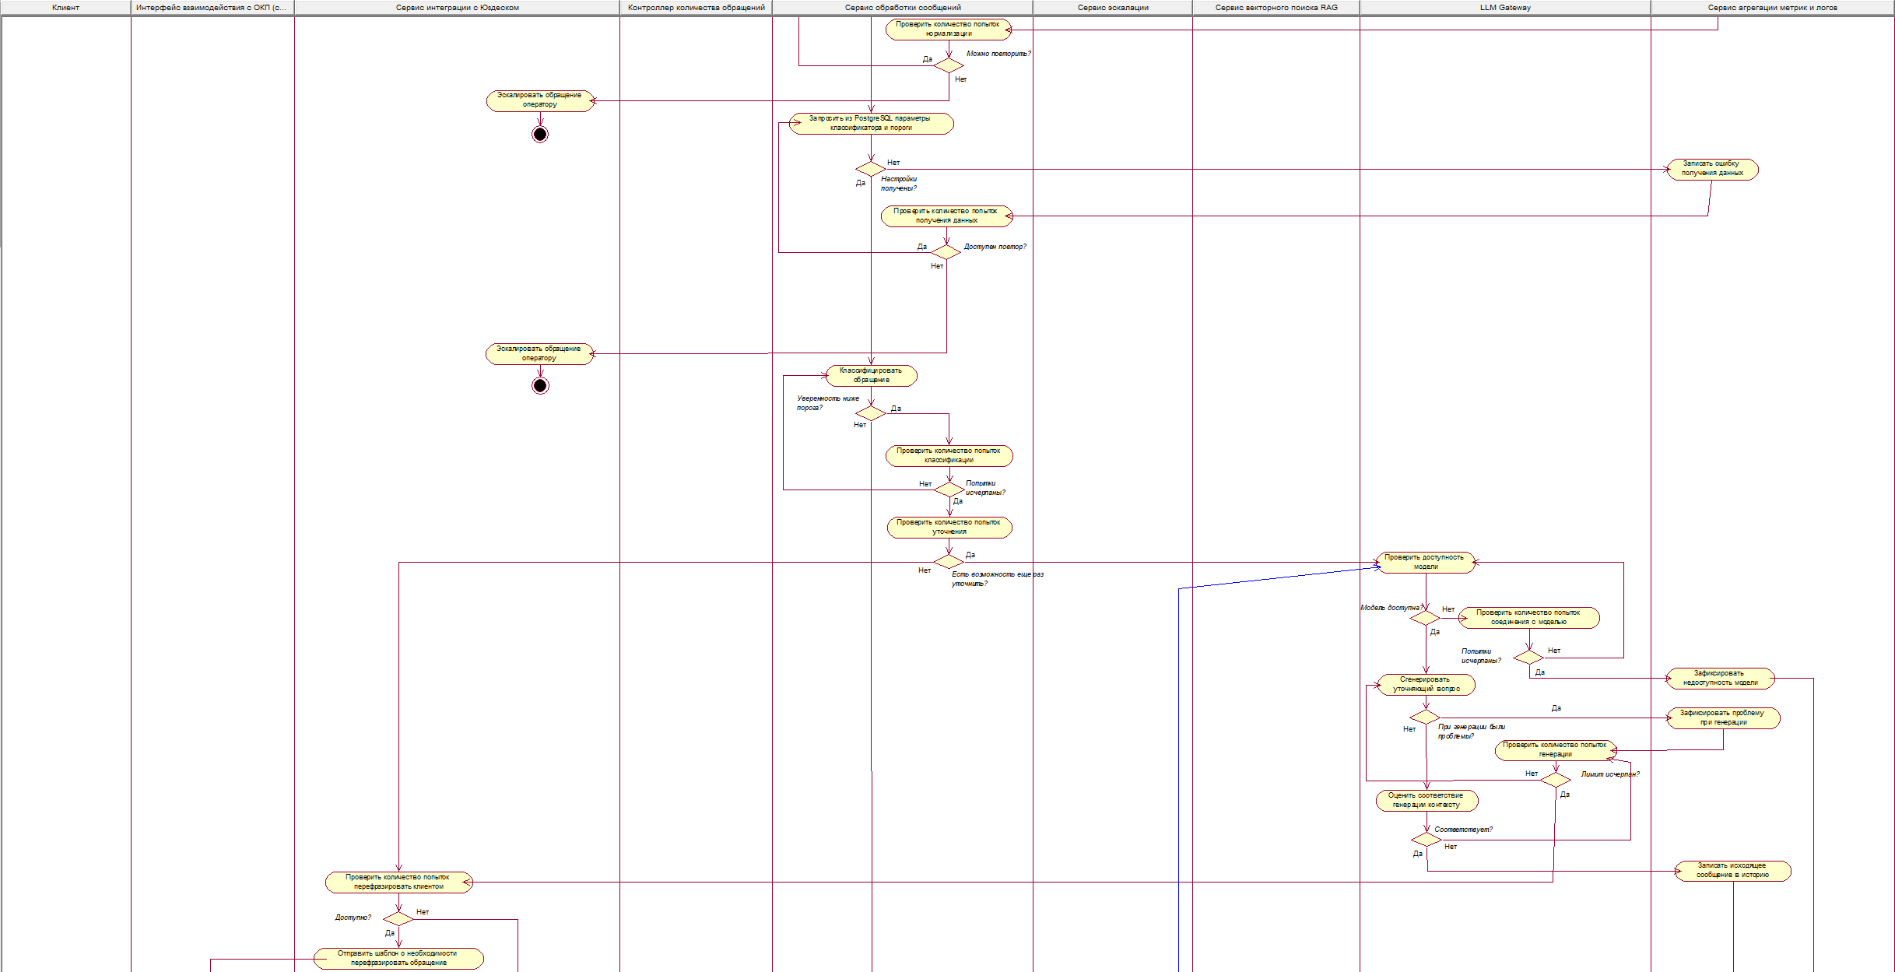
Диаграмма деятельности (№2)

Slide 14
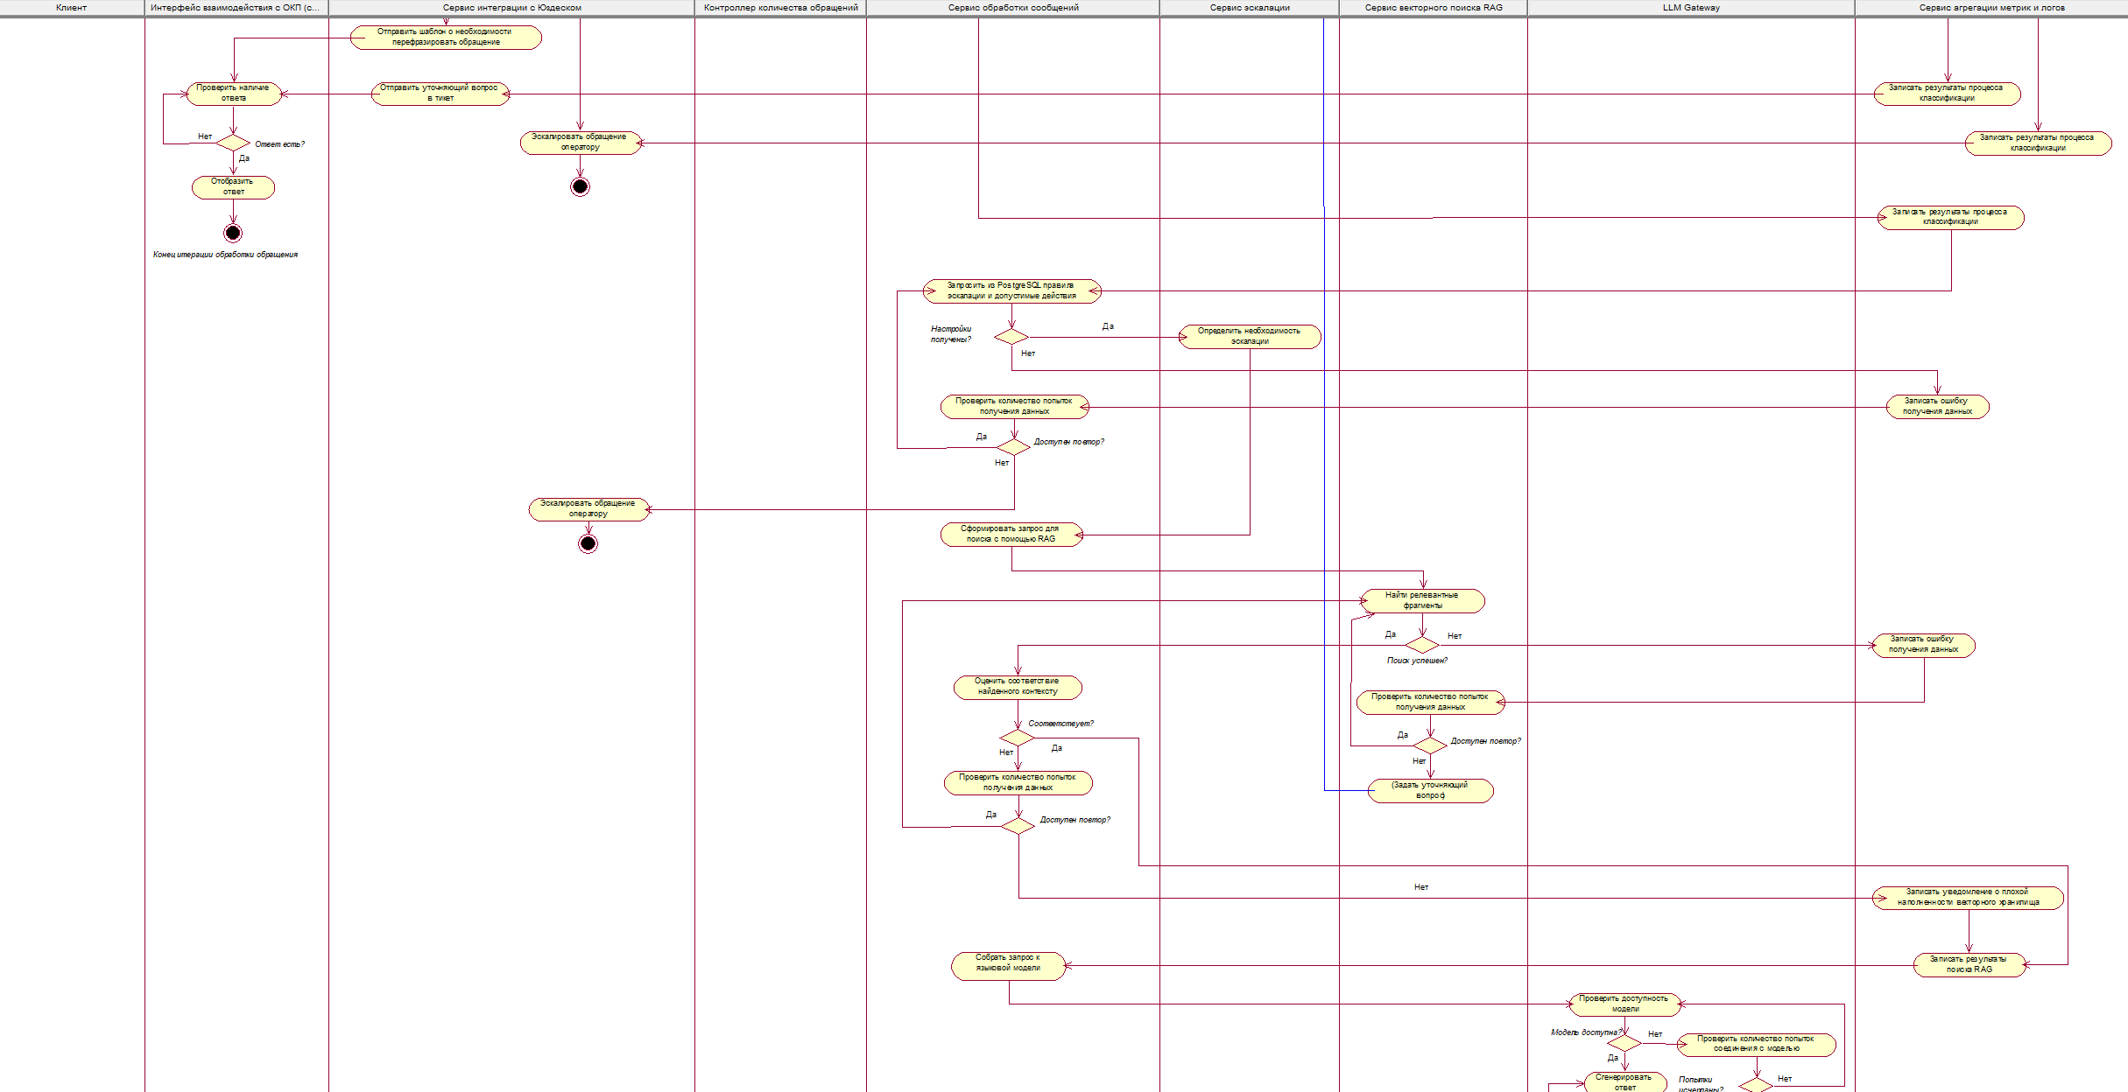
Диаграмма деятельности (№3)

Slide 15
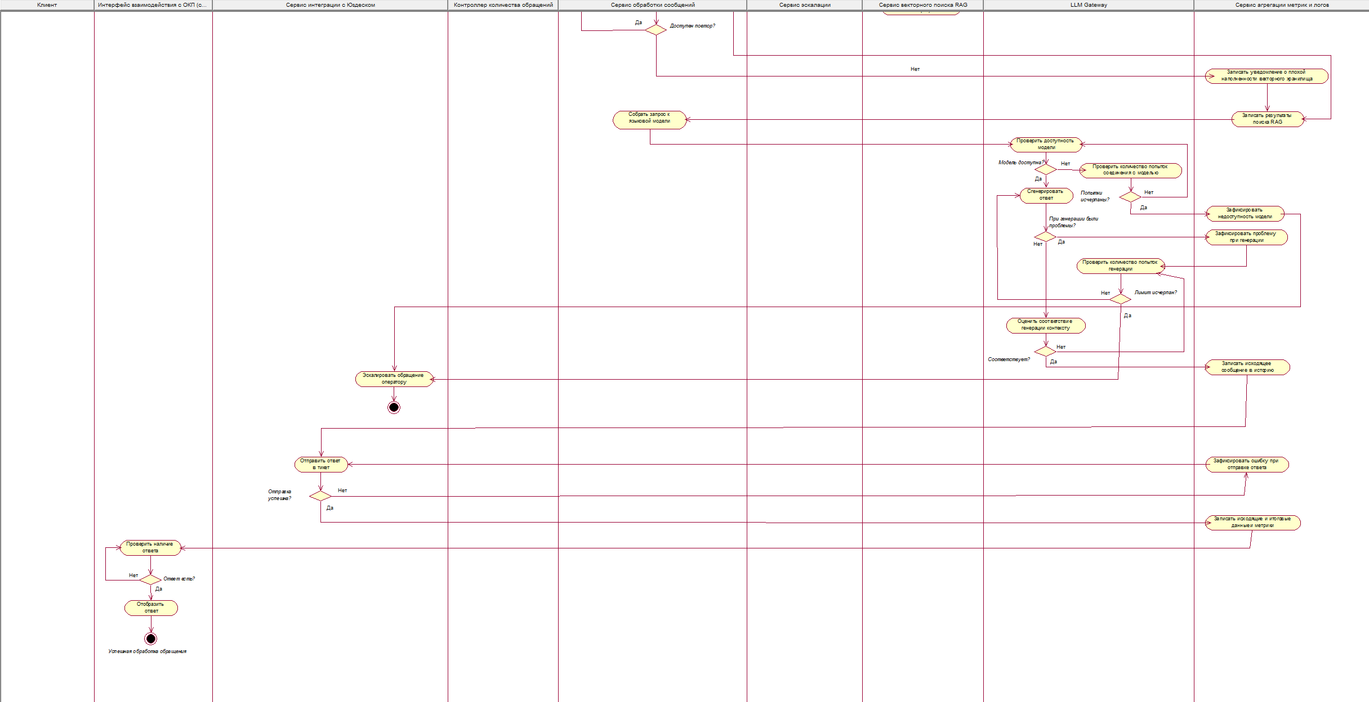
Диаграмма деятельности (№4)

Slide 16
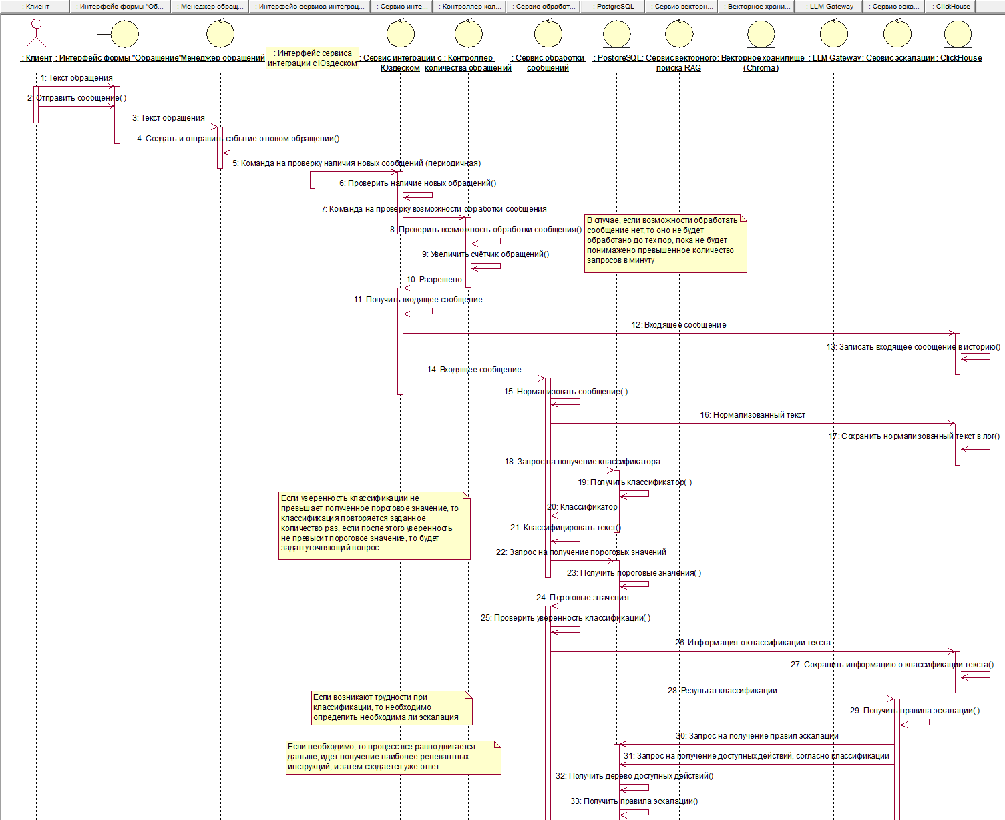
Диаграмма последовательности (№1)

Slide 17
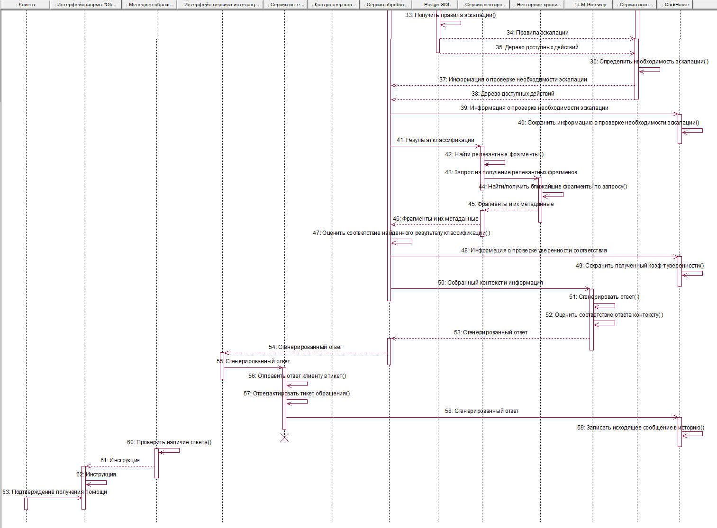
Диаграмма последовательности (№2)

Slide 18
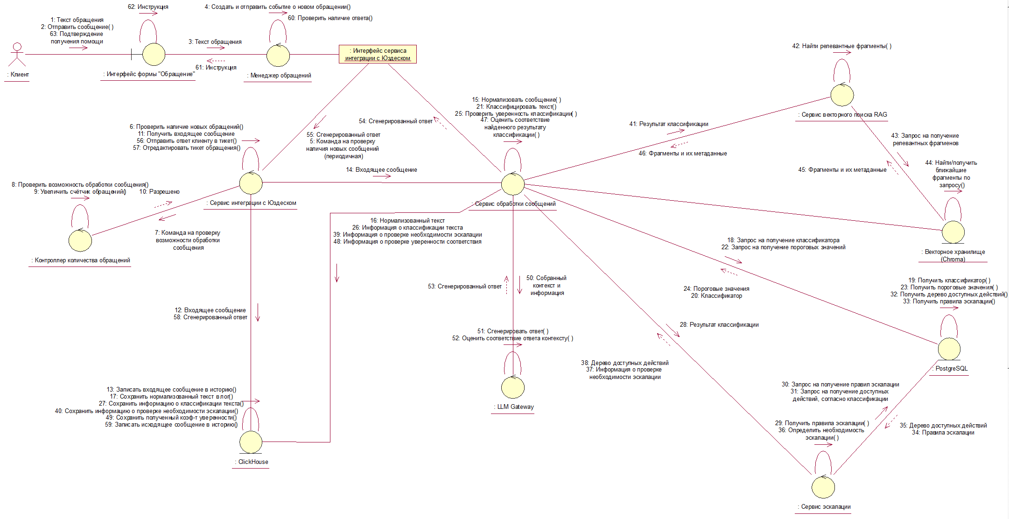
Диаграмма коммуникации

Slide 19
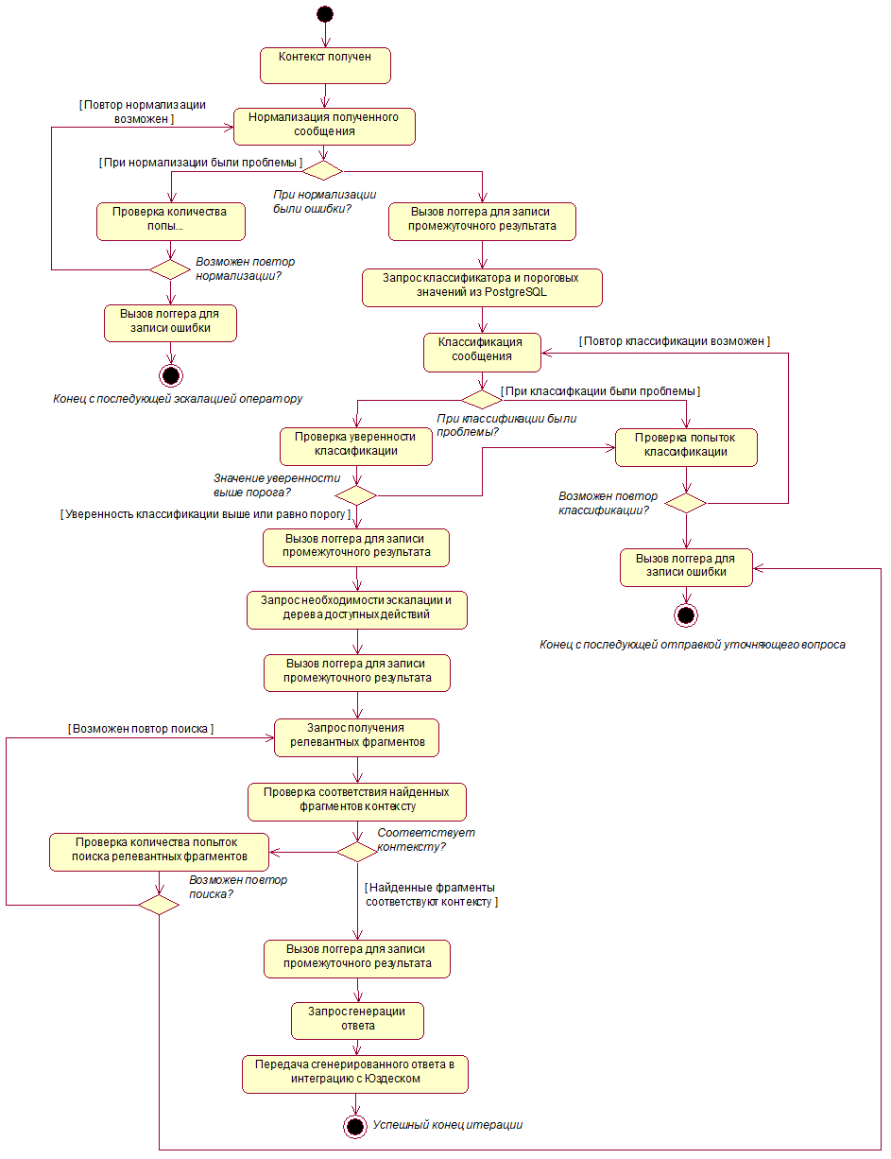
Диаграмма состояний сервиса обработки сообщений

Slide 20
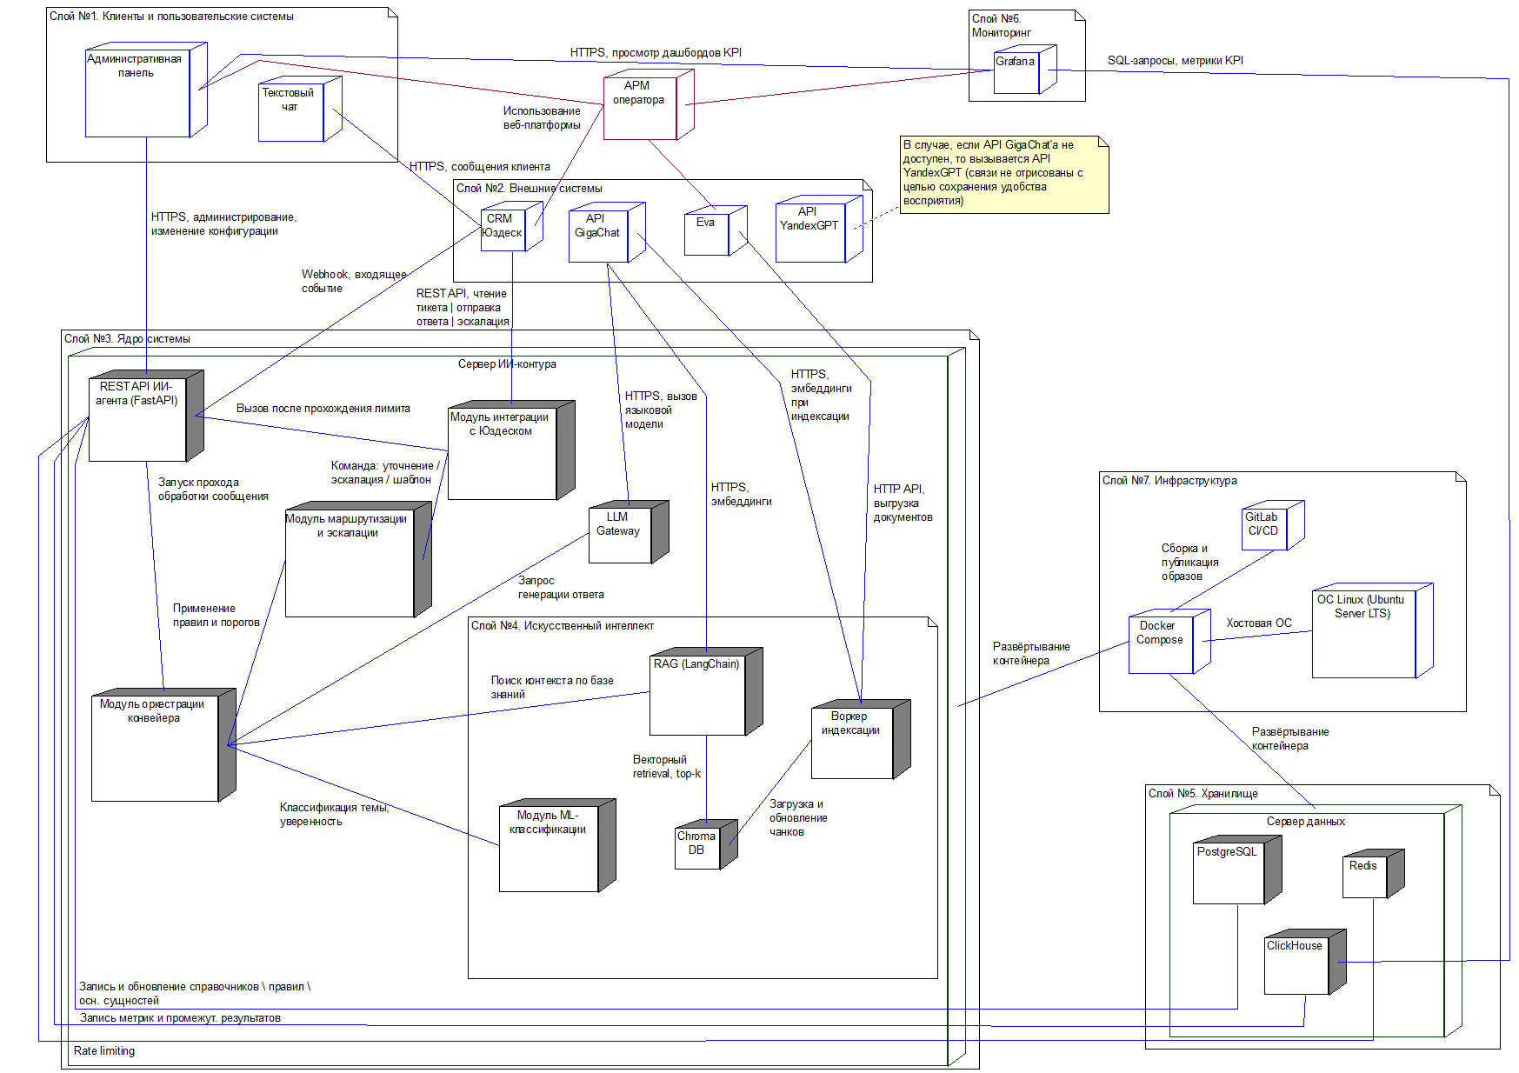
Диаграмма развёртывания

Slide 21
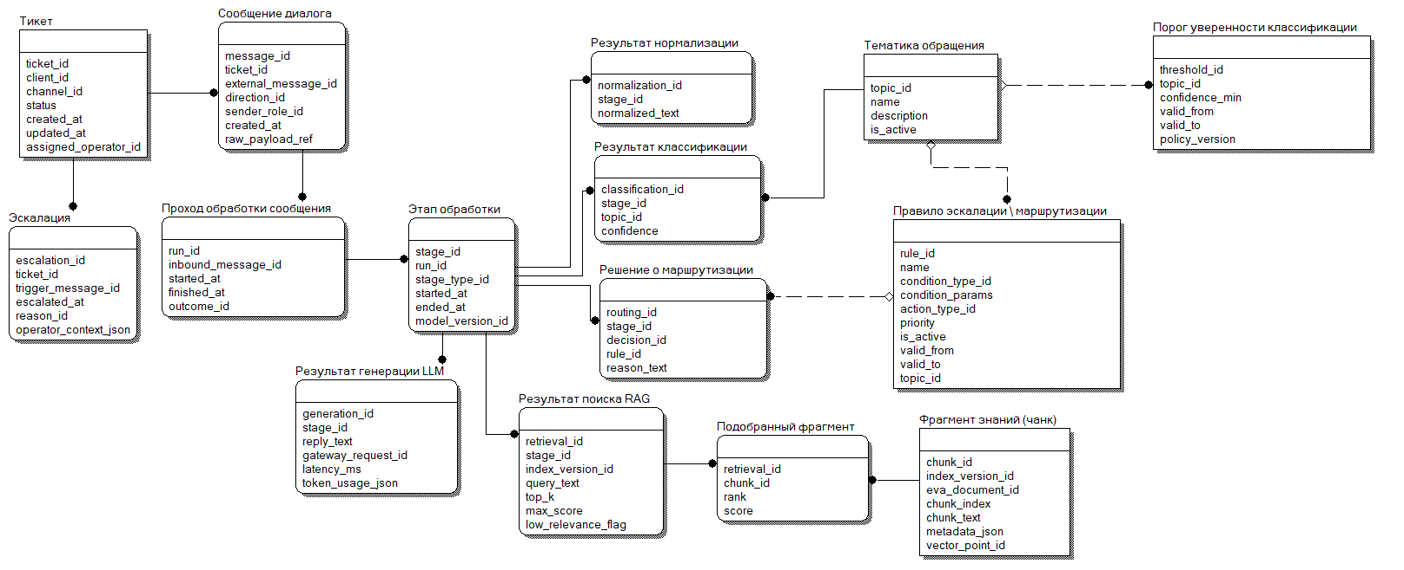
Логическая модель данных

Slide 22
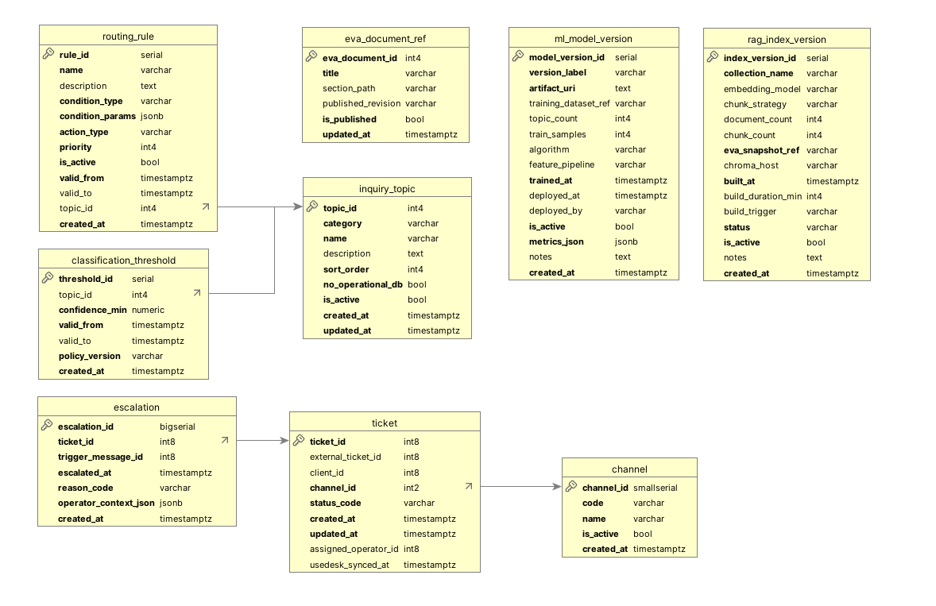
Даталогическая модель PostgreSQL

Slide 23
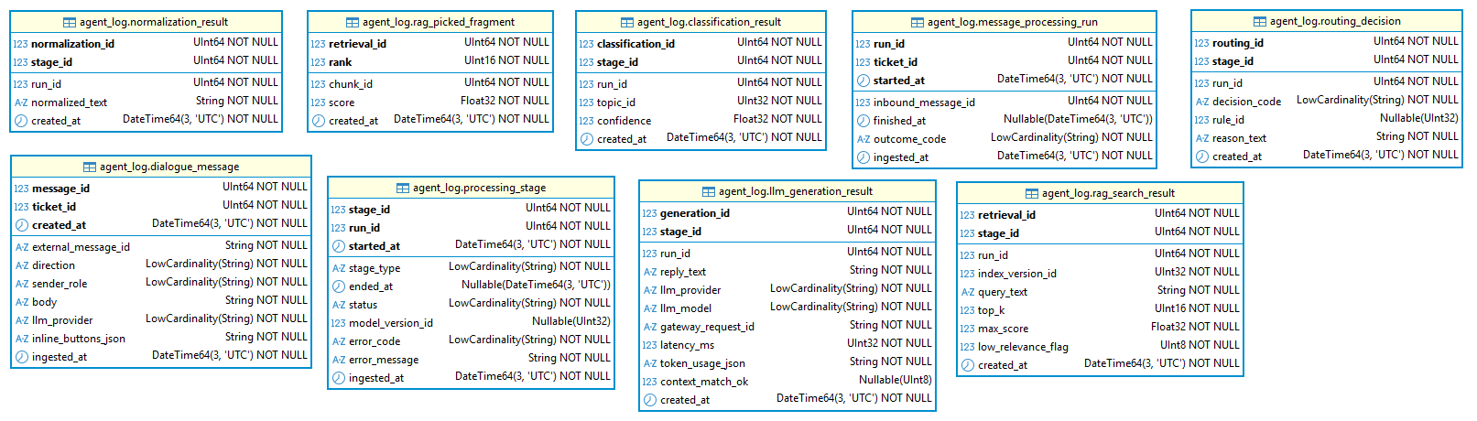
Даталогическая модель ClickHouse

Slide 24
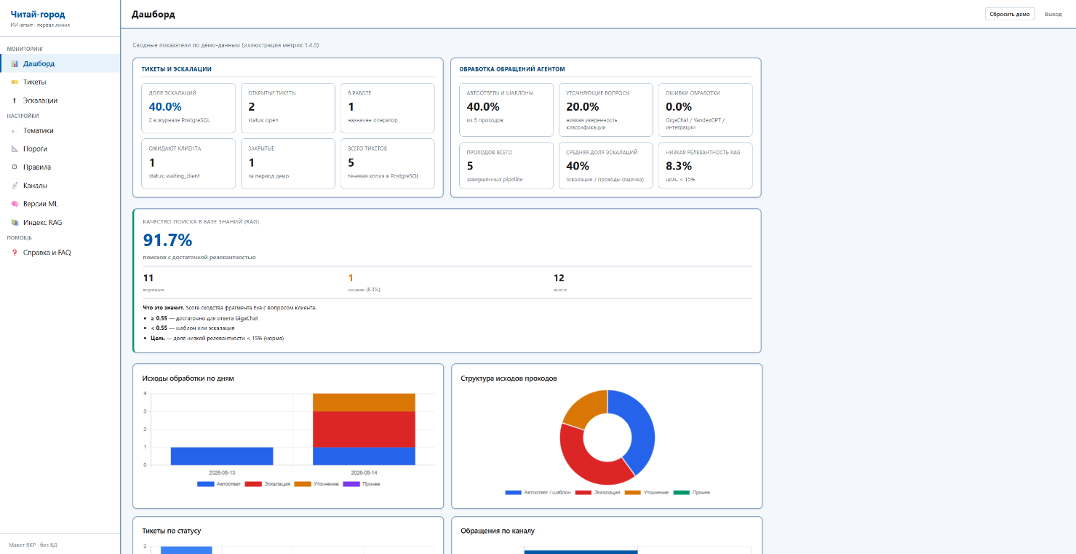
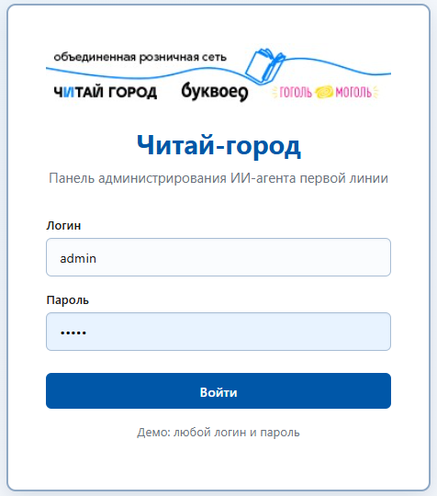
Макет административной панели
Аутентификация и мониторинг

Slide 25
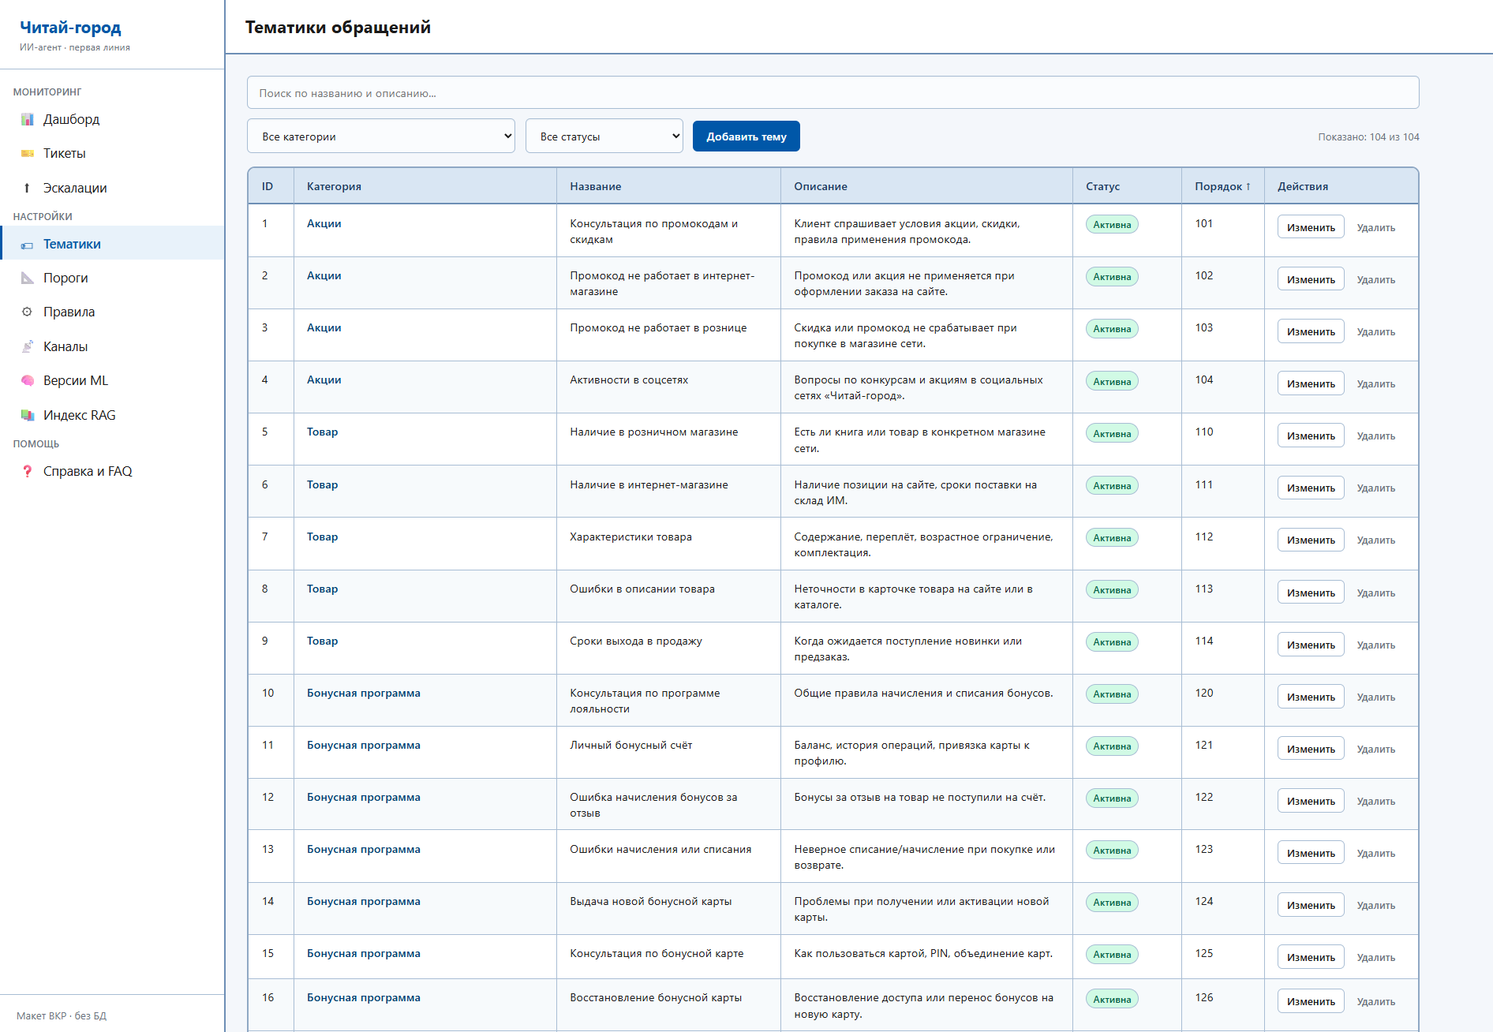
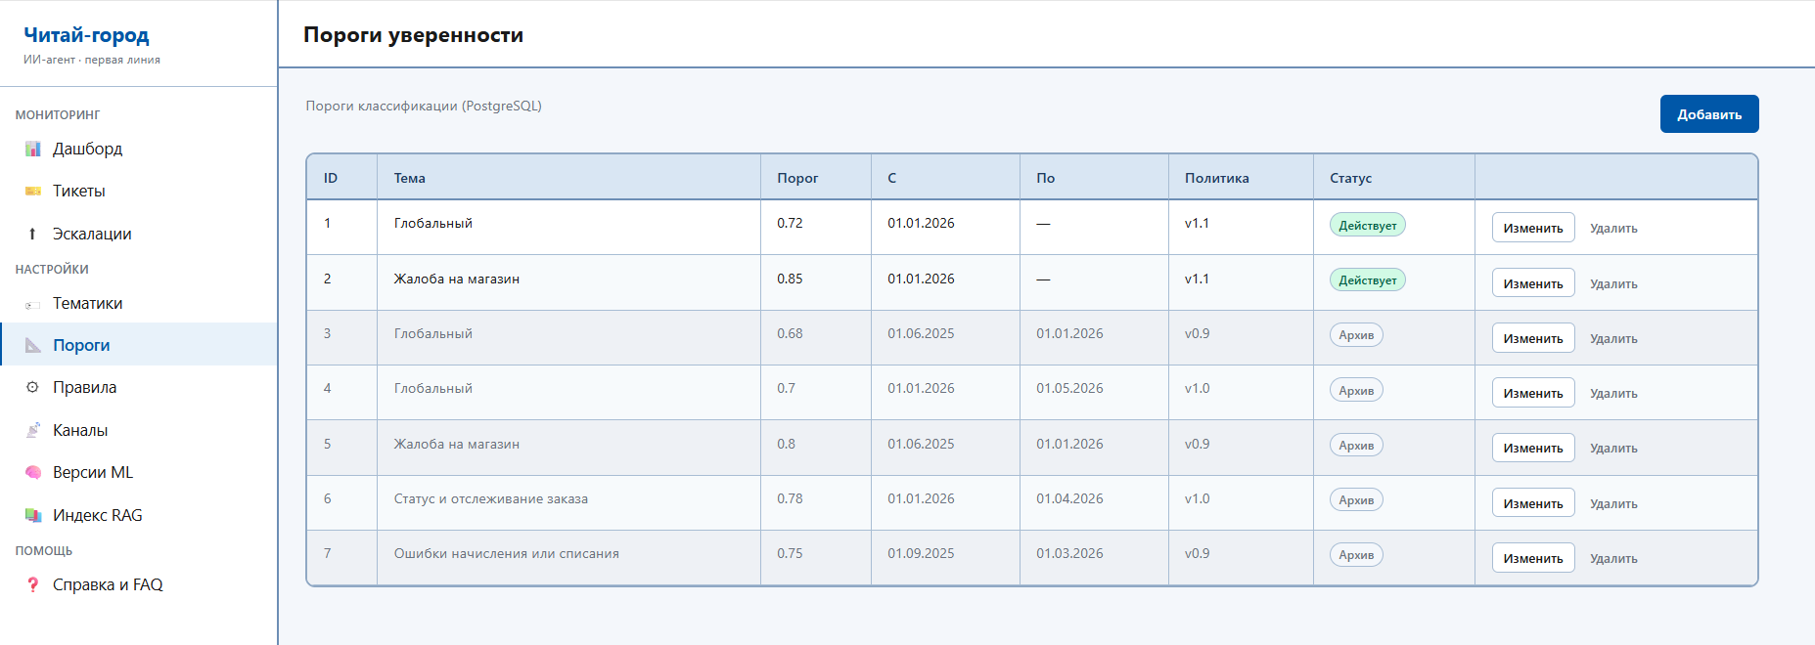
Настройка классификации

Slide 26
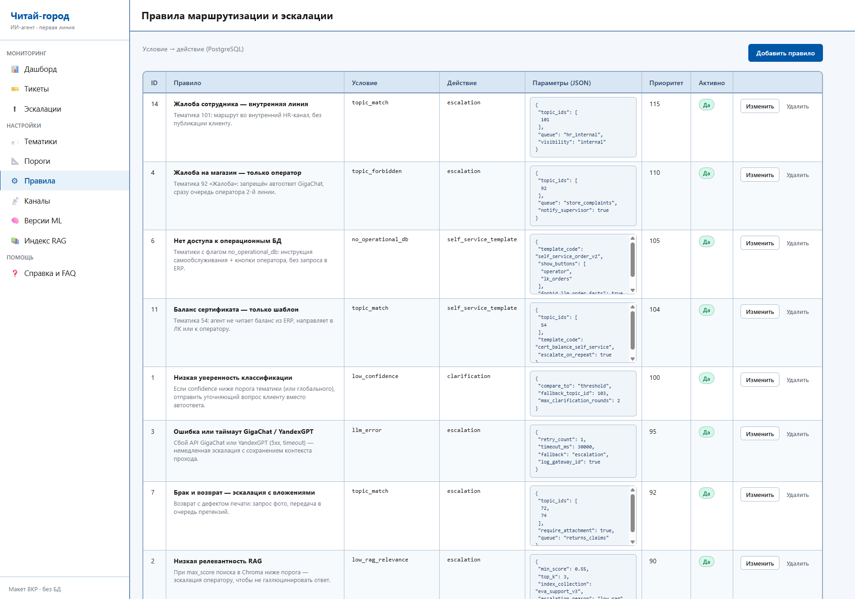
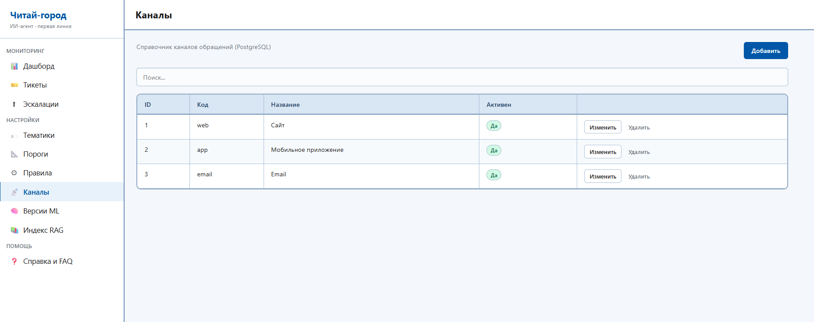
Маршрутизация

Slide 27
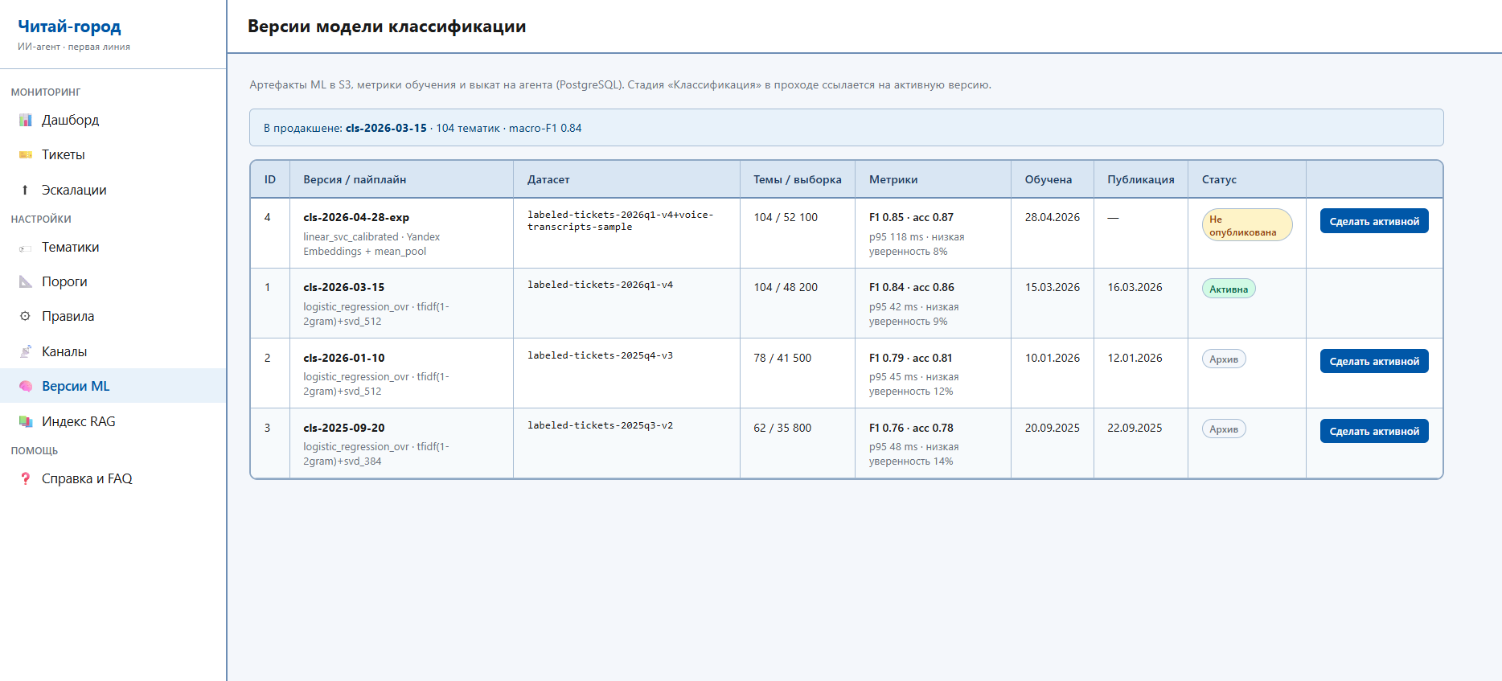
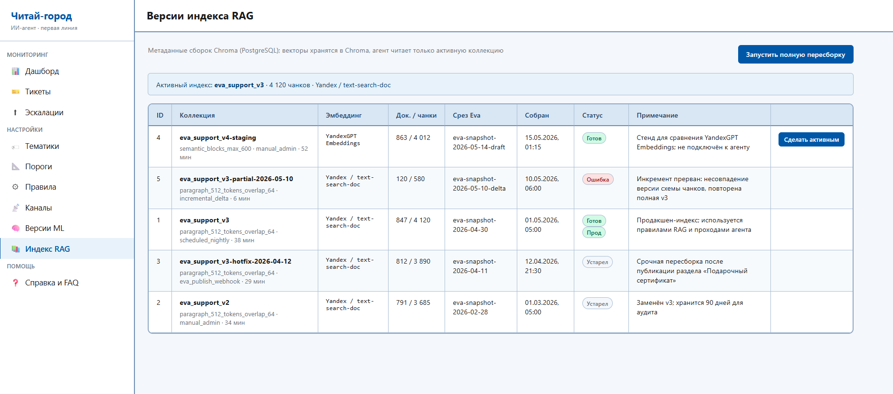
Сопровождение ML и RAG

Slide 28
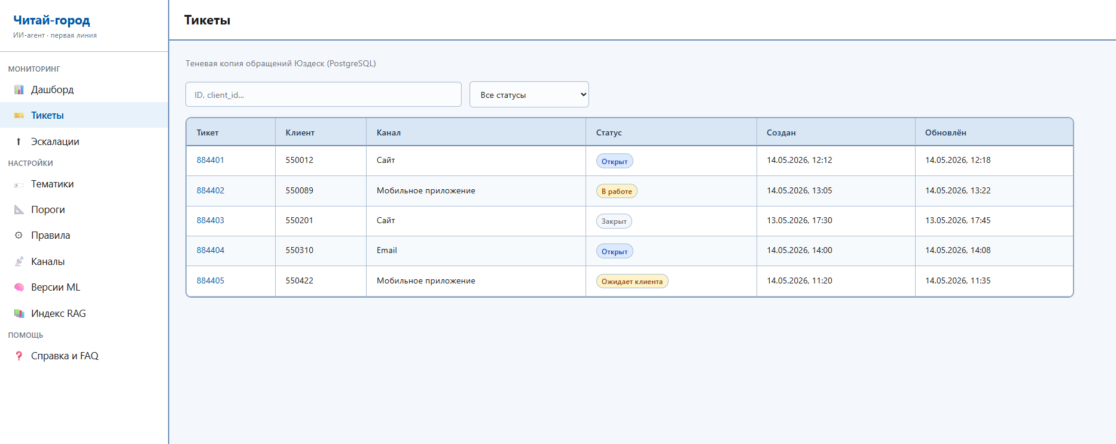
Операционный контроль тикетов

Slide 29
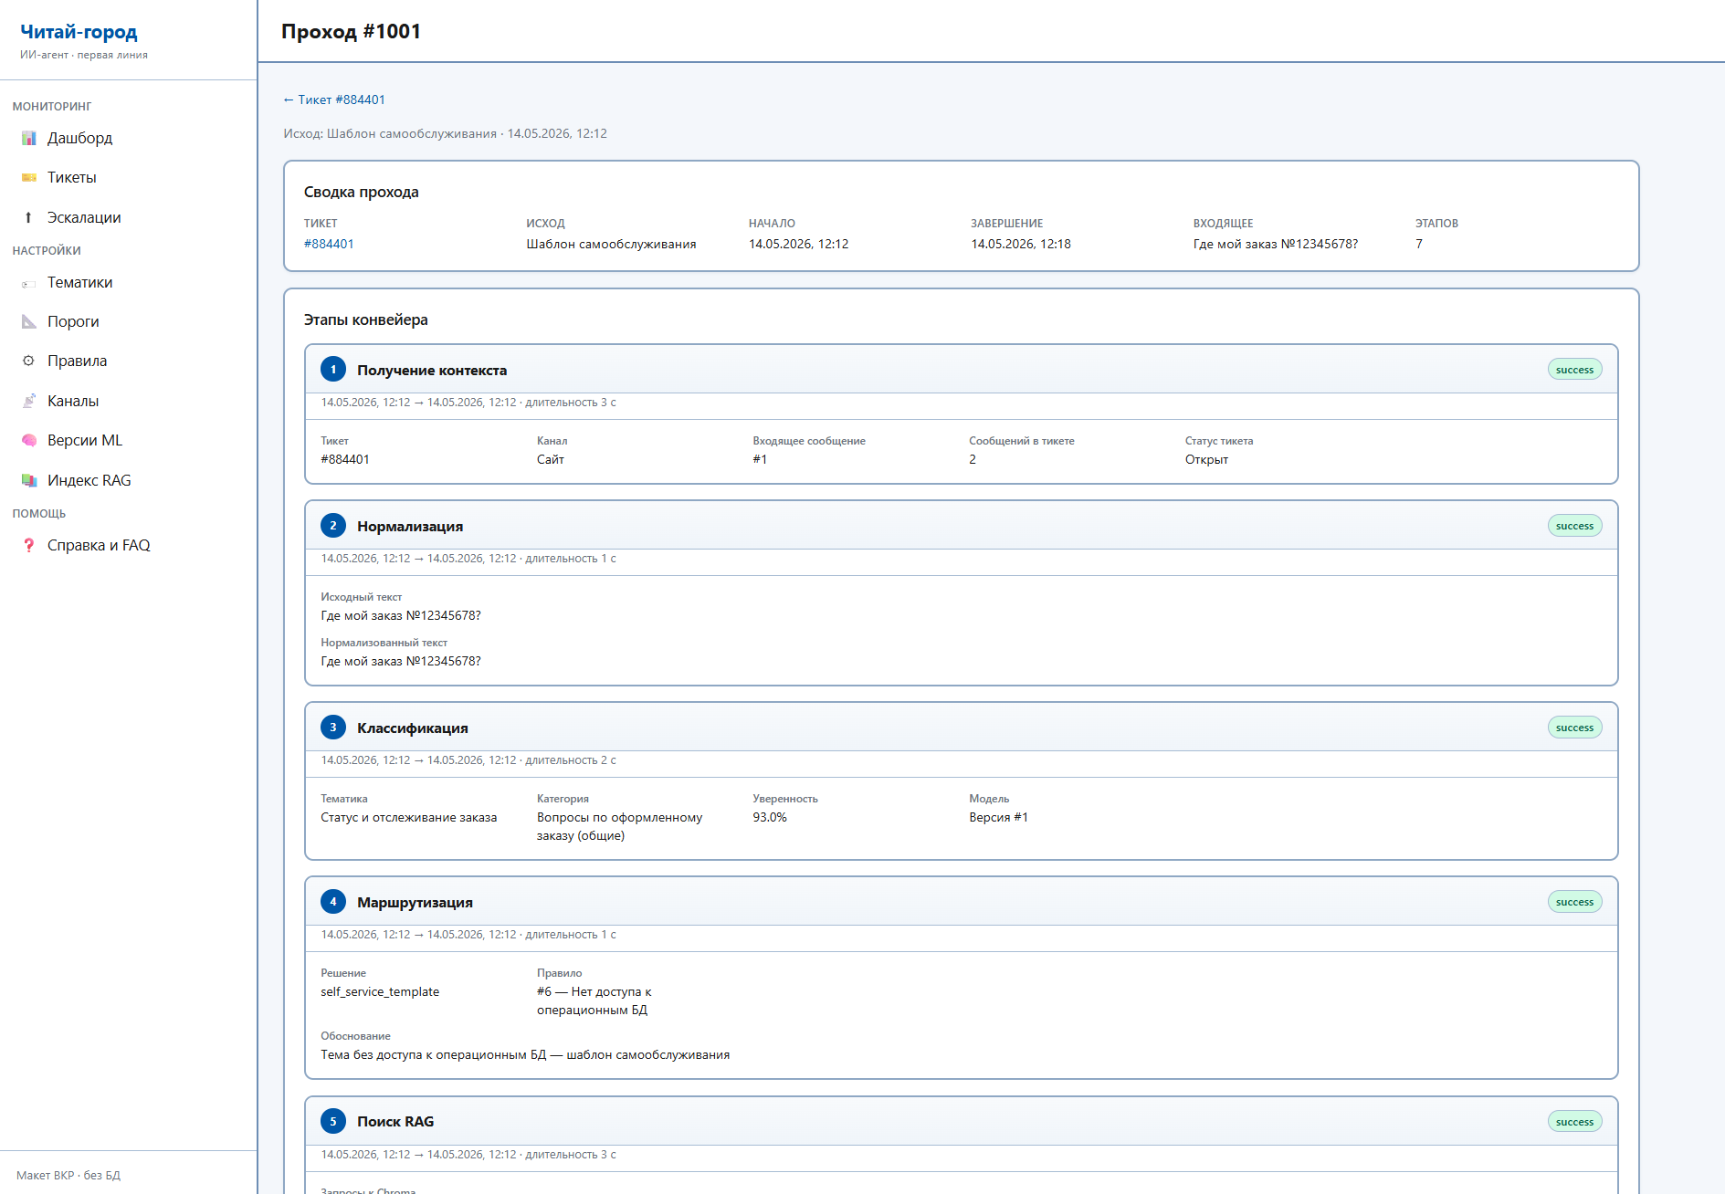
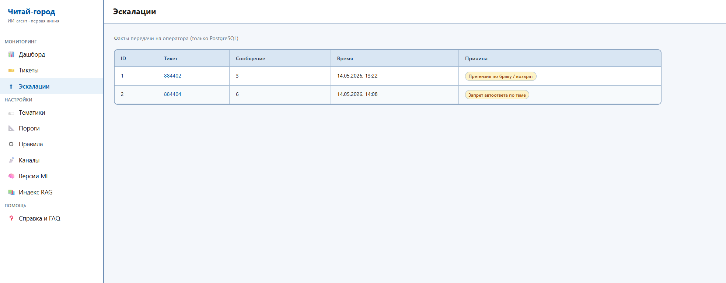
Эскалации и аудит

Slide 30
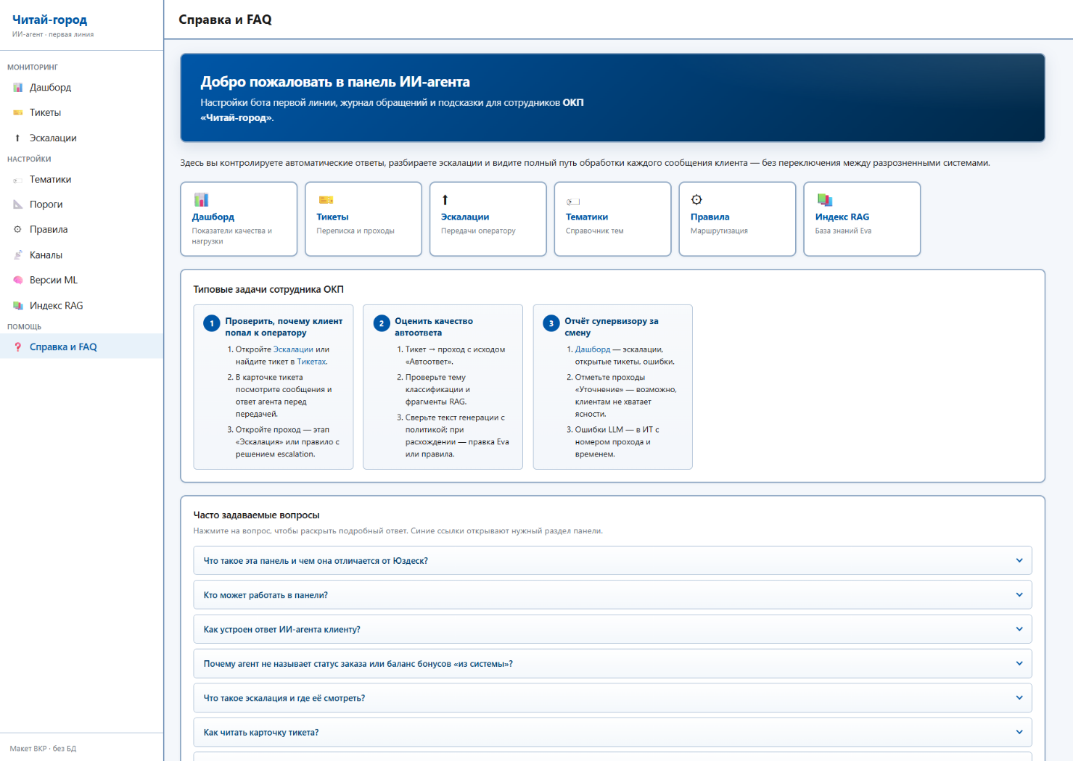
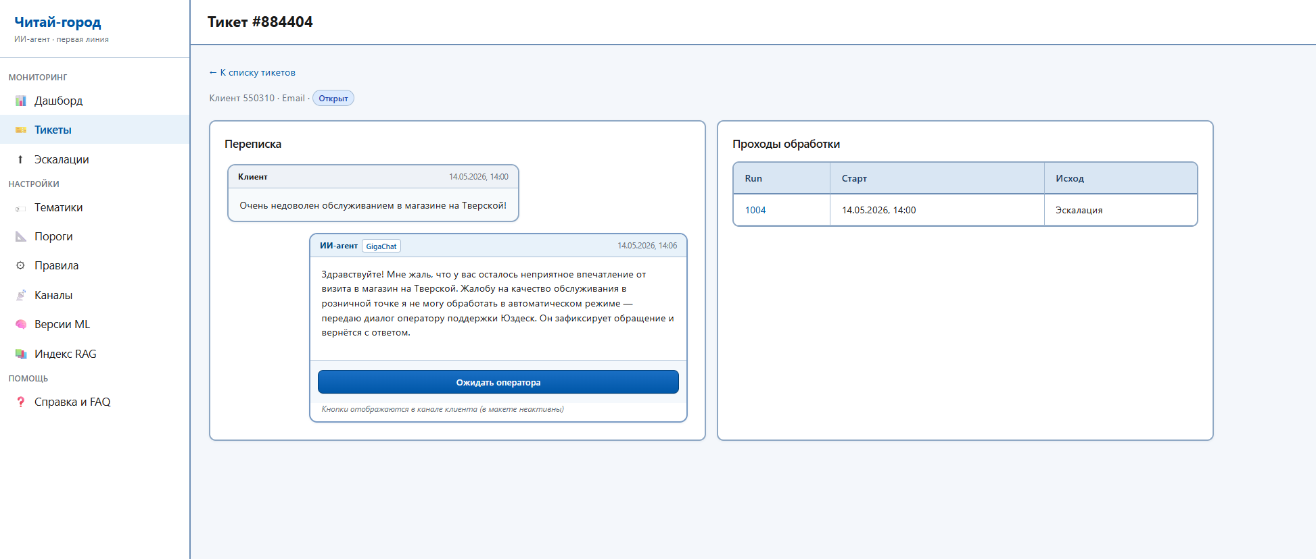
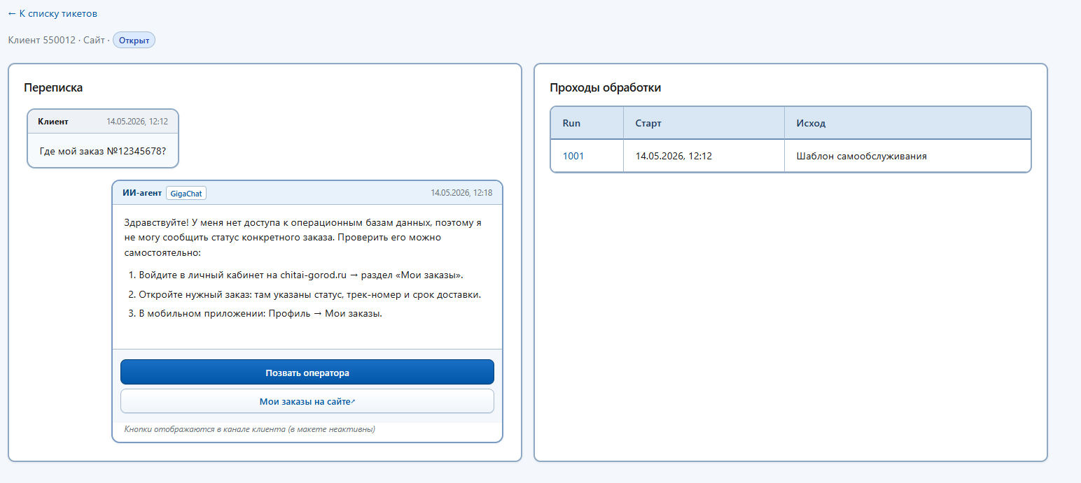
Справка и демо-сценарии

Slide 31
Прямой экономический эффект внедрения ИИ-агента
Абсолютное снижение стоимостных затрат: 2 800 344 руб.
Абсолютное снижение трудовых затрат: 6 874 часа
Коэффициент относительного снижения: 25%
Коэффициент относительного снижения: 19,59%
Индекс повышения стоимостных затрат: 1,24
Индекс повышения производительности труда: 1,33

Slide 32
Косвенный экономический эффект от внедрения ИИ-агента

Slide 33











Итоговые показатели инвестиционной эффективности проекта
Капитальные затраты$K_{P}$
Полная стоимость владения$TCO$за 3 года
2 151 640 рублей
4 474 048 рублей
Годовые эксплуатационные затраты$Z_{эксп}$
Дисконтированная$TCO_{диск}$за 3 года
774 136 рублей
3 919 167 рублей
Прямой годовой эффект$∆C$
Косвенный годовой эффект$E_{косв}$
2 800 344 рублей
120 112 рублей
$$NPV$$
$$ROI$$
$$IRR$$
3 455 960 рублей
161%
108%
$$T_{ок}$$
$$DPP$$
9,2 месяца
10,2 месяца

Slide 34
Спасибо за внимание!

